Slide 1
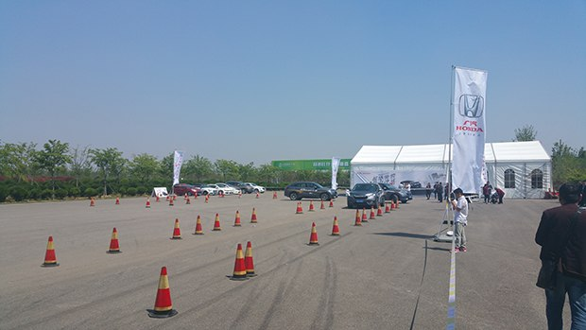
临沂正直 试驾场地
临沂正直试驾场地，位于山东省临沂市河东区滨河东路与北外环交汇处，是鲁南地区第一家以汽车运动、汽车文化展示中心和独具特色的汽车营地为一体的汽车主题公园，公园总占地面积13万平方米，总投资1亿元，由全国知名的土人景观设计公司设计。

Slide 2
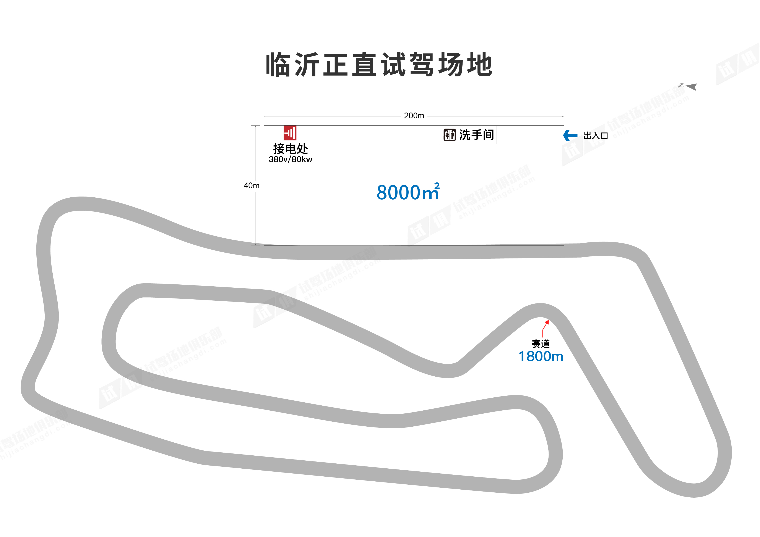
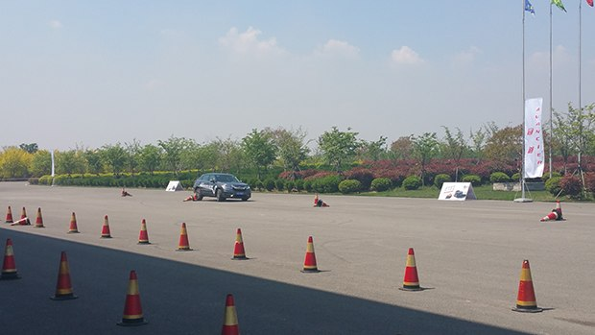
场地费用：3万/天
场地面积：长200m 宽40m 柏油地面 全封闭；赛道总长约1.8公里，宽12-17.6米，10个弯道
供电供水：380v/80kw 方便接水 固定洗手间
配套设施：停车位

Slide 3
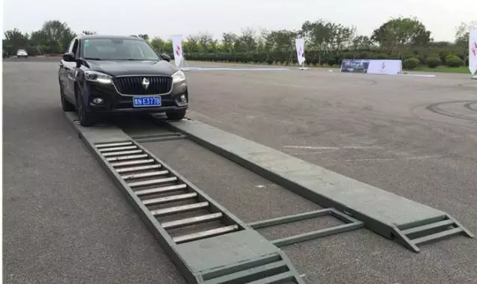
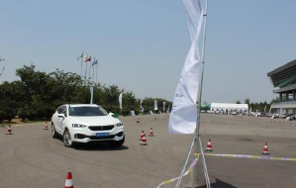
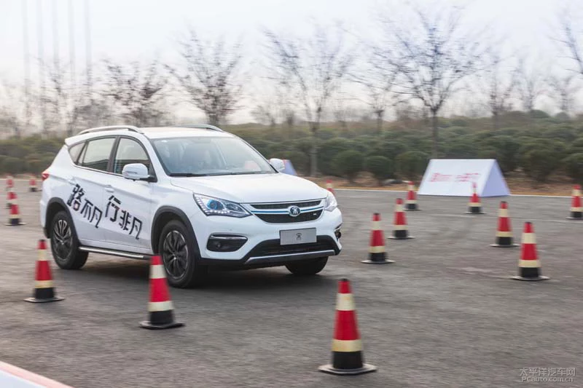
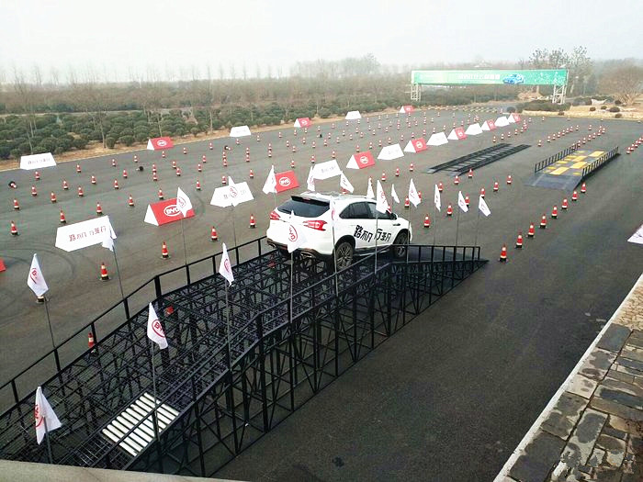
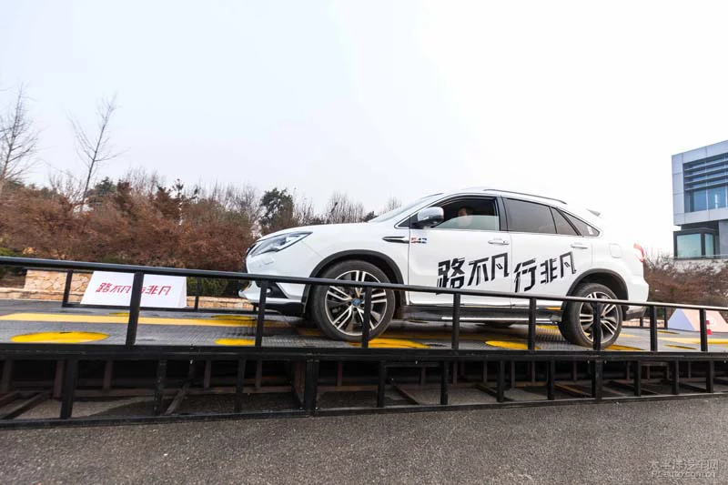
宝沃试驾会
广汽本田试驾会
广汽本田试驾会
比亚迪试驾会
比亚迪试驾会
比亚迪试驾会

